Slide 1
EJECUCIÓN ACUMULADA DE GASTOS PRESUPUESTARIOS AL MES DE AGOSTO DE 2019 PARTIDA 01: MINISTERIO DE BIENES NACIONALES
UNIDAD TÉCNICA DE APOYO PRESUPUESTARIO
SENADO DE LA REPÚBLICA DE CHILE
Valparaíso, octubre 2019

Slide 2
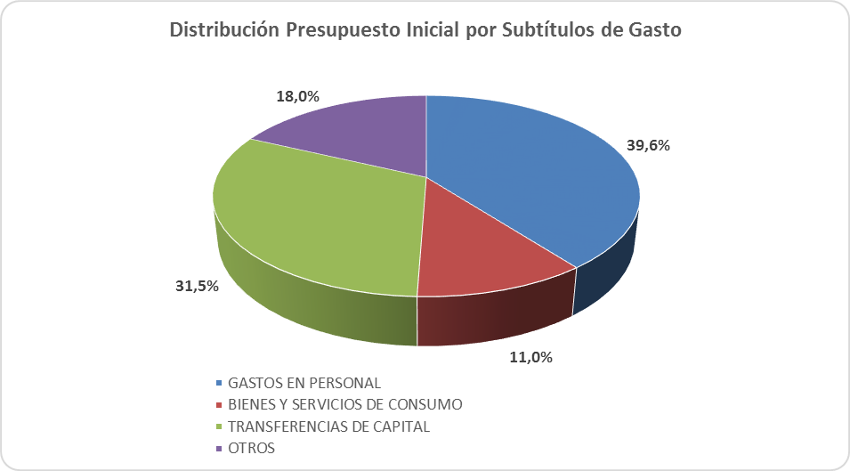
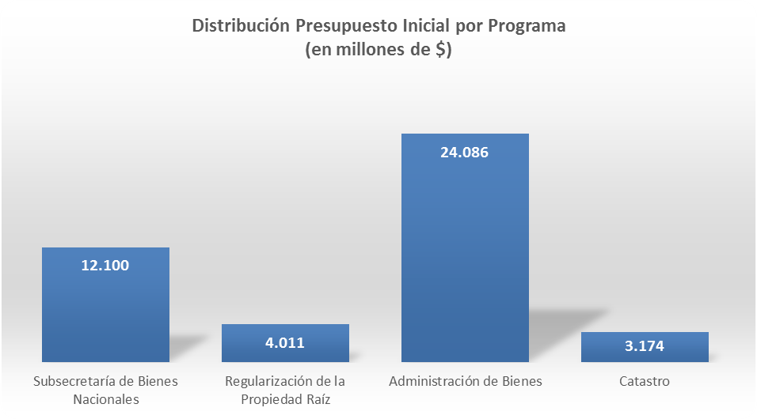
COMPORTAMIENTO DE LA EJECUCIÓN ACUMULADA DE GASTOS A AGOSTO DE 2019 PARTIDA 14 MINISTERIO DE BIENES NACIONALES

Slide 3
COMPORTAMIENTO DE LA EJECUCIÓN ACUMULADA DE GASTOS A AGOSTO DE 2019 PARTIDA 14 MINISTERIO DE BIENES NACIONALES

Slide 4
COMPORTAMIENTO DE LA EJECUCIÓN ACUMULADA DE GASTOS A AGOSTO DE 2019 PARTIDA 14 MINISTERIO DE BIENES NACIONALES

Slide 5
EJECUCIÓN ACUMULADA DE GASTOS A AGOSTO DE 2019 PARTIDA 14 MINISTERIO DE BIENES NACIONALES
en miles de pesos 2019

Slide 6
EJECUCIÓN ACUMULADA DE GASTOS A AGOSTO DE 2019 PARTIDA 14 RESUMEN POR CAPÍTULOS
en miles de pesos 2019

Slide 7
EJECUCIÓN ACUMULADA DE GASTOS A AGOSTO DE 2019 PARTIDA 14. CAPÍTULO 01. PROGRAMA 01: SUBSECRETARÍA DE BIENES NACIONALES
en miles de pesos 2019
 |  |  |  | Presupuesto 2019 |  |  | Ejecución
Subt. | Item | Asig. | Clasificación Económica | Ley 2019 | Vigente | Variación | Ejecución Acumulada | % Ejecución Ley 2019 | % Ejecución Ppto. Vigente | % Ejecución Ppto. Vigente 2018
 |  |  | GASTOS | 12.006.719 | 13.224.266 | 1.217.547 | 7.750.175 | 64,5% | 58,6% | 63,1%
21 |  |  | GASTOS EN PERSONAL | 8.858.489 | 9.272.807 | 414.318 | 5.903.907 | 66,6% | 63,7% | 65,7%
22 |  |  | BIENES Y SERVICIOS DE CONSUMO | 2.607.904 | 2.886.354 | 278.450 | 1.357.462 | 52,1% | 47,0% | 55,3%
23 |  |  | PRESTACIONES DE SEGURIDAD SOCIAL | 11 | 167.716 | 167.705 | 167.705 | 1524590,9% | 100,0% | 55,9%
 | 03 |  | Prestaciones Sociales del Empleador | 11 | 167.716 | 167.705 | 167.705 | 1524590,9% | 100,0% | 55,9%
25 |  |  | INTEGROS AL FISCO | 2.505 | 2.505 | 0 | 139 | 5,5% | 5,5% | 6,5%
 | 01 |  | Impuestos | 2.505 | 2.505 | 0 | 139 | 5,5% | 5,5% | 6,5%
26 |  |  | OTROS GASTOS CORRIENTES | 0 | 153.945 | 153.945 | 0 | - | 0,0% | -
 | 02 |  | Compensaciones por Daños a Terceros y/o a la Propiedad | 0 | 153.945 | 153.945 | 0 | - | 0,0% | -
29 |  |  | ADQUISICIÓN DE ACTIVOS NO FINANCIEROS | 536.810 | 594.810 | 58.000 | 174.833 | 32,6% | 29,4% | 50,2%
 | 03 |  | Vehículos | 15.965 | 33.965 | 18.000 | 14.514 | 90,9% | 42,7% | 125,1%
 | 04 |  | Mobiliario y Otros | 0 | 10.000 | 10.000 | 0 | - | 0,0% | 54,2%
 | 05 |  | Máquinas y Equipos | 0 | 30.000 | 30.000 | 0 | - | 0,0% | 10,6%
 | 06 |  | Equipos Informáticos | 272.950 | 272.950 | 0 | 56.573 | 20,7% | 20,7% | 91,8%
 | 07 |  | Programas Informáticos | 247.895 | 247.895 | 0 | 103.746 | 41,9% | 41,9% | 15,3%
34 |  |  | SERVICIO DE LA DEUDA | 1.000 | 146.129 | 145.129 | 146.129 | 14612,9% | 100,0% | 100,0%
 | 07 |  | Deuda Flotante | 1.000 | 146.129 | 145.129 | 146.129 | 14612,9% | 100,0% | 100,0%
Fuente: Elaboración propia en base a Informes de ejecución presupuestaria mensual de DIPRES.

Slide 8
EJECUCIÓN ACUMULADA DE GASTOS A AGOSTO DE 2019 PARTIDA 14. CAPÍTULO 01. PROGRAMA 03: REGULARIZACIÓN DE LA PROPIEDAD RAÍZ
en miles de pesos 2019
Fuente: Elaboración propia en base a Informes de ejecución presupuestaria mensual de DIPRES.

Slide 9
EJECUCIÓN ACUMULADA DE GASTOS A AGOSTO DE 2019 PARTIDA 14. CAPÍTULO 01. PROGRAMA 04: ADMINISTRACIÓN DE BIENES
en miles de pesos 2019 … 1 de 2

Slide 10
EJECUCIÓN ACUMULADA DE GASTOS A AGOSTO DE 2019 PARTIDA 14. CAPÍTULO 01. PROGRAMA 04: ADMINISTRACIÓN DE BIENES
en miles de pesos 2019 … 2 de 2
Fuente: Elaboración propia en base a Informes de ejecución presupuestaria mensual de DIPRES.

Slide 11
EJECUCIÓN ACUMULADA DE GASTOS A AGOSTO DE 2019 PARTIDA 14. CAPÍTULO 01. PROGRAMA 05: CATASTRO
en miles de pesos 2019
Fuente: Elaboración propia en base a Informes de ejecución presupuestaria mensual de DIPRES.

